Slide 1


Manual – Importação em massa SGD

Slide 2

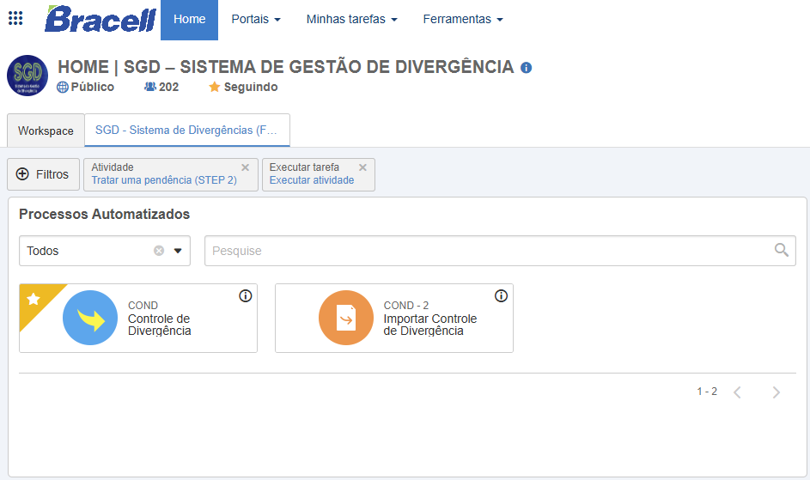
Importação em massa SGD
URL SGD padrão: https://bacmcvmsofexp02.bahiapulp.com/softexpert/login?page=home
Em HOME clique na aba: SGD – Sistema de divergências e selecione a opção COND – 2 – Importar Controle de Divergência

Slide 3
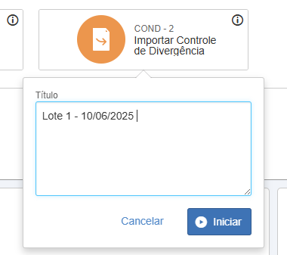
Importação em massa SGD
Coloque o título como padrão: Lote 1 – DD/MM/AAAA
Caso tenha dois lotes no mesmo dia para subir sempre mantenha padrão trocando apenas o lote, e mantenha a data, exemplo: Lote 2 – DD/MM/AAAA
Clique em INICIAR

Slide 4

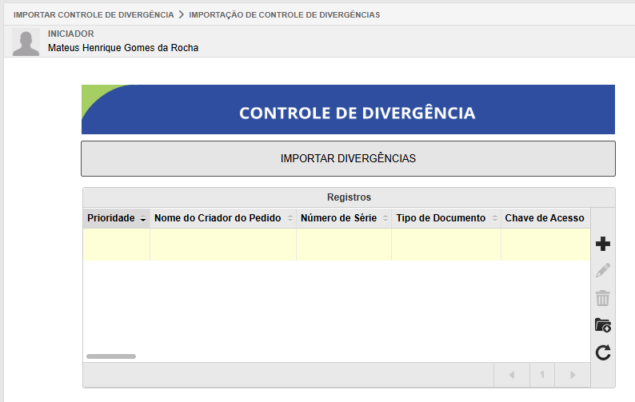
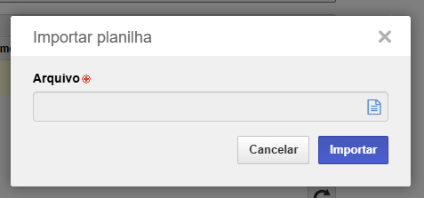
Importação em massa SGD
Clique em > IMPORTAR DIVERGÊNCIAS
Clique no ícone para selecionar o arquivo que foi salvo em seu controle.
Selecione o arquivo e depois clique em importar

Slide 5

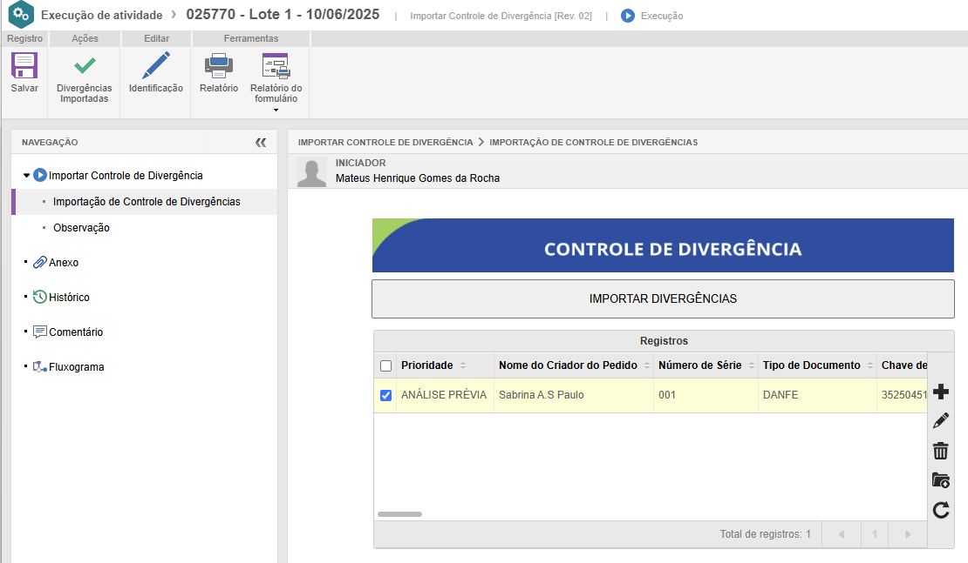
Importação em massa SGD
Uma pré-visualização irá aparecer, confira o seu lote, e clique em:

Slide 6

Importação em massa SGD
As divergências importadas aparecerão como Registro de pendência em: “Minhas tarefas”
Verifique atentamente se está puxando o cadastro do fornecedor antes de registrar a divergência, se não estiver puxando o problema é facilmente resolvido clicando no campo CNPJ e apertando a tecla TAB do teclado.
Se mesmo assim não puxar, procure o responsável pela célula para realizar o cadastro do fornecedor no SGD
Não registrar a divergência caso o CNPJ não estiver cadastro, do contrario será necessário realizar o preenchimento do formulário de estorno do SGD, excluir o lote inteiro e seguir com uma nova importação

Slide 7

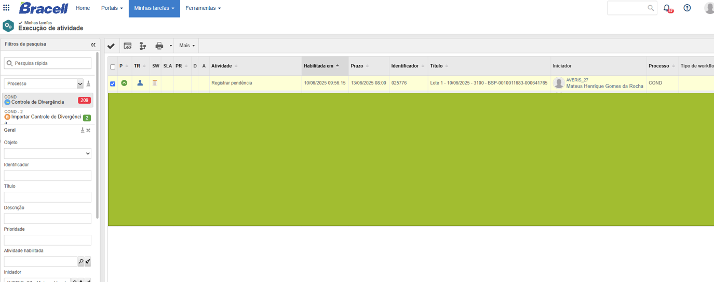
Importação em massa SGD
Abra o registro, valide os campos e informações preenchidos e conclua clicando em:

Slide 8
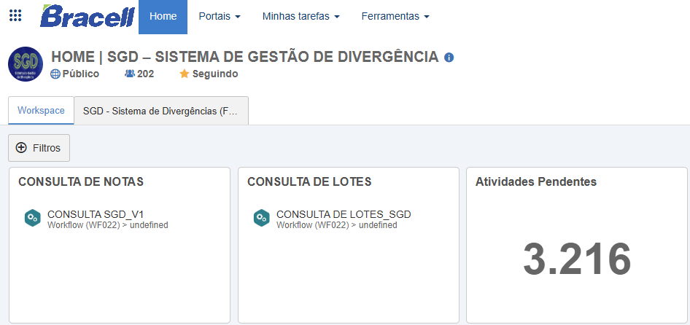
Consultas de LOTES

Slide 9
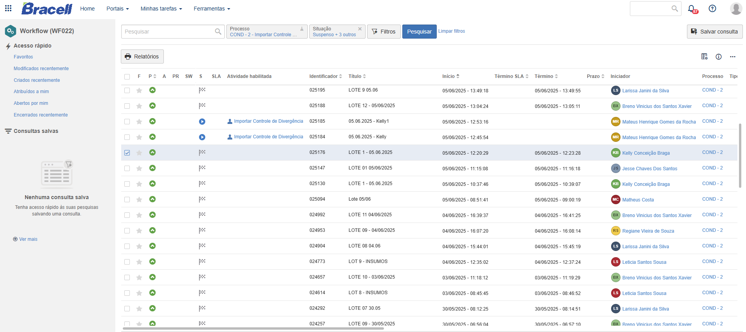
Consultas de LOTES
Aqui você pode fazer as consultas de todos os lotes que foram enviados:

Slide 10
Em caso de dúvidas, procurar pelo suporte através do canal: suporte-sgd@Bracell.com
Obrigado!
Criado por: Mateus Rocha

